Slide 1
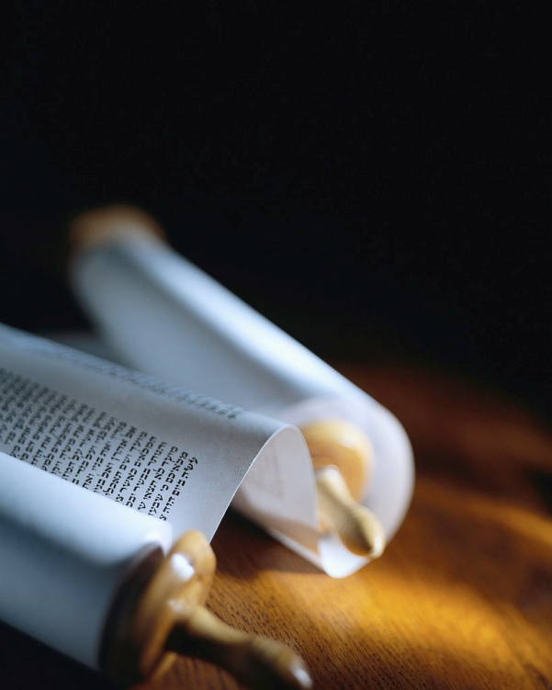
Notes:
150515 Moulins

Slide 2

Aujourd’hui est notre Fête.
La Fête de la Pentecôte
Notes:
La naissance de l’Eglise, dans le NT, se passait le jr de la Pentecôte de l’AT !
Nous lisons dans Lév23v16, que la Pâque, et la semaine de Pain sans Levain, seraient suivies, par la Fête des Semaines, qui est La Pentecôte; 7 semaines + 1 jour aprs la Pâque
Au lieu du Pain sans Levain, il fallait Deux Pains Levés, selon Lév23v17, deux pains, légers comme des gâteaux d’anniversaires !
La prophétie biblique est partout dans la Bible, et ns y voyons Israël et l’Eglise en fête.

Slide 3
Approfondir la Bible dans son Contexte
« Le Seigneur ajoutait chaque jour à l'Église ceux qui étaient sauvés. » Actes 2v47
Evangéliser Ensemble
Notes:
Le contexte de la Pentecôte est important.
On aimerait bien revivre ces jours. [lire]
Dns quel contexte, est-ce possible?[survol]
Lisons Ac2v1à47 afin de bien saisir le contexte de ce verset clef ! [jeune volontaire]
Le Jr de la Pentecôte, le SJC a commencé l’église, de la même manière qu’IL avait commencé sa Mission Israël.
La comparaison entre Mc1v17 et Ac1v8 est frappante !

Slide 4
Evangéliser ensemble ?
« Pierre leur dit : ‘Repentez-vous, et que chacun de vous soit baptisé au nom de Jésus Christ, en [vue] de la rémission de vos péchés ; et vous recevrez le don du Saint Esprit.’ » Actes 2v38JND
Peut-on le faire aujourd’hui ?
Notes:
Pour la première fois dans le NT, nous lisons l’histoire de milliers de gens qui se tournent vers le Seigneur.
Même le SJC n’a jamais fait un appel comme Pierre. [lire] J’ai choisi la trad de Drby car le grec est semblable à Lc3v3+Mt12v41
On ne se baptise pas pour être pardonné !
Le SJC a évité les foules, pour faire un travail personnel, selon les 4 évangiles. [lire 2]
JC a eu compassion, quand les foules sont venues à Lui, mais IL les a renvoyées chq fois

Slide 5
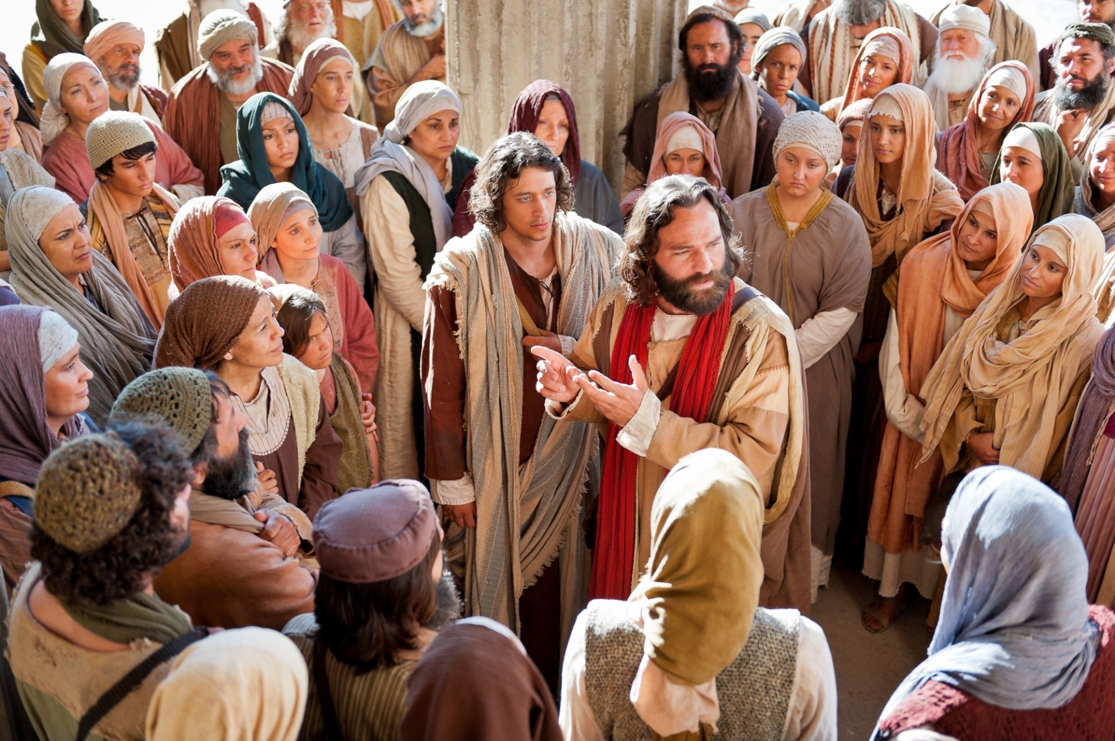
Pierre ne les a pas renvoyé !
Ils les a invité à suivre Christ.
Notes:
La Mission Mnde n’est plus la Mission Israël
Depuis la fin des Evangiles, on ne prêche plus le Royaume des Cieux, mais le Royaume de Dieu, qui est beaucoup plus large qu’Israël.
Le Message n’est plus le même, car Christ est mort pour nos péchés, et revenu à la vie !
Notre message est au sujet du salut personnel et éternel, par le pardon des péchés, offert gratuitement par le SJC.

Slide 6
Pierre ne les a pas renvoyé !
« Et, par plusieurs autres paroles, il les conjurait et les exhortait, disant: Sauvez-vous de cette génération perverse. » Actes 2v40
Il les a invité à suivre Christ.
Notes:
Il a insisté sur l’importance d’être sauvé !
Le choix de devenir chrétien est personnel et individuel, mais la puissance du SJC est la même pour chacun qui choisit.[lire]
Avez-vous fait le choix ?
Le message de la Bonne Nouvelle, ou l’Evangile, est toujours lié avc une invitation.
Soit que nous invitons une personne sur le plan personnel, soit que nous invitons toute une ville, le message devient la Bonne Nouvelle quand il y a une invitation.

Slide 7
Les résultats étaient étonnants.
« Ceux qui acceptèrent sa parole furent baptisés ; et en ce jour-là, le nombre des disciples s'augmenta d'environ trois mille âmes. » Actes 2v41
Que devrions-nous faire ?
Notes:
Quand j’amène une personne au Seigneur, je suis dans la joie.
En travaillant ensemble, les résultats peuvent dépasser le # que ns sommes. [lire]
Dans la bouche de 2 ou 3 témoins, toute vérité de ntre bouche est établie selon Jn8v17
Ainsi, la 1ere chose à faire pour avoir de tels résultats, est de garder l’unité de l’E-S
Selon v4 tous les 120 étaient unis par l’E-S.
L’Ennemi de ntr âme aime créer la division
Il chrche à ns divisr. Ne le laissez ps le faire.

Slide 8
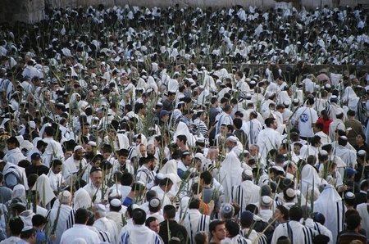
Jésus l’avait demandé.
#1 Gardons l’unité de l’Esprit
Notes:
Selon Jn17v21 le SJC a prié pour cela.
Quand nous sommes unis, le monde nous écoute.
Mais, quand nous sommes divisés sur des choses non-essentielles, le monde se moque de nous !
Ecoutons la prière de Jésus : « Je prie… afin que tous soient un, comme toi, Père, tu es en moi, et comme je suis en toi, afin qu'eux aussi soient un en nous, pour que le monde croie que tu m'as envoyé. »

Slide 9
Etre unis ne suffit pas !
« Crétois et Arabes, comment les entendons-nous parler dans nos langues des merveilles de Dieu ? » Actes 2v11
#2 Etre témoin de Christ
Notes:
D’accord on est uni mais le mnde ne sait pas pourquoi ! Un témoin silencieux n’existe pas.
Exactement comme la mission personnelle que ns avons, il faut travailler le terrain avc un témoignage de ce que Dieu a fait. [lire]
Ils ne snt pas restés dns la chambre haute, mais ils sont descendus dans la rue, ET ils ont parlé la langue des peuples, dans la rue.
Ils n’ont pas attendu que les autres leurs pose des questions, mais ils ont même incité des questions et des débats par leurs paroles.

Slide 10
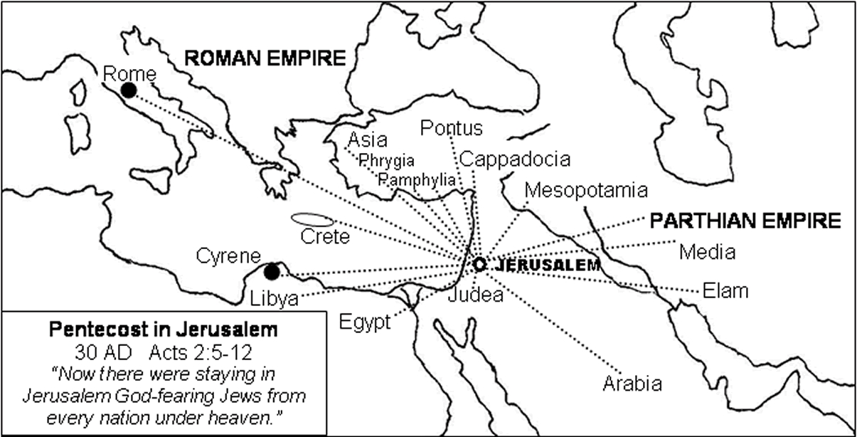
Ensemble atteignons plus.
Ne nous arrêtons pas là !
Notes:
Tout seul, ns amenons à JC, des gens 1 par 1.
Mais ensemble, «une foule attire la foule!»
Rendez-vous compte, des nations que ces 120 premiers chrétiens ont atteintes, dans une seule journée ?
Seize régions, ou ethnies, sont sur la liste, et peut-être il y en avait d’autres.
Mais, ns ne cherchons pas une foule, ni des adeptes à notre église, mais le salut !
Il y a une 3e étape dans notre mission, soit sur le plan individuel, où ensemble.

Slide 11
Pierre prêche l’Evangile.
« Que toute la maison d'Israël sache donc avec certitude que Dieu a fait Seigneur et Christ ce Jésus que vous avez crucifié. » Actes 2v36
#3 Semer la Parole de Dieu
Notes:
Personne ne sera sauvée, ni par notre unité, ni par notre témoignage.
En commençant avec une explication du miracle des langues, Pierre va directement au sujet de Jésus, sa mort et sa résurrection.[lire]
Sans équivoque, la raison que Christ est mort, était à cause du péché de l’homme.
Nos péchés aujourd’hui, sont la raison JC est mort, il y a 2.000 ans, selon 1Co15v3.
Pierre a cité au moins 38 textes de la Bible dns sn discours ! C’est ntr 3e pas ensemble.

Slide 12
Pierre lance le filet.
« Pierre leur dit : ‘Repentez-vous, et que chacun de vous soit baptisé au nom de Jésus Christ, en [vue] de la rémission de vos péchés ; et vous recevrez le don du Saint Esprit.’ » Actes 2v38JND
#4 Encourager une décision
Notes:
S’ils n’avaient pas demandé, Pierre aurait demandé : « Mais, qu’attendez-vous !? »
En voyant leur confiance dans la Parole de Dieu, Pierre les pousse à se confier à Dieu, qui pardonne tous ceux qui lui demande.[lire]
Le baptême sous l’eau dans le Nom de JC est un témoignage physique de notre salut.
La grâce d’être habité par l’Esprit de Dieu est l’évidence que nous sommes sauvés.
Malgré qu’on peut amener beaucoup de poissns dns un filet, la décision d’y restr est p

Slide 13
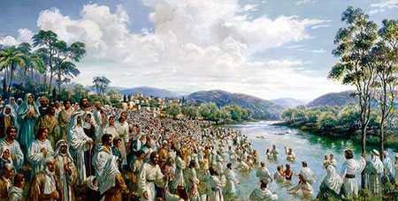
Le Seigneur ajoutait chaque jour
#5 Le salut vient de l'Éternel !
Notes:
La 5e Etape de notre mission, au niveau individuel, ou ensemble, même devant une large audience, est toujours la même.
Notre verset clé aujourd’hui est Ac2v47, qui dit : « Le Seigneur ajoutait chaque jour à l'Église ceux qui étaient sauvés. »
Ne prenons jamais la place de Dieu, par des arguments persuasifs, ni par des astuces émotionnelles, car Dieu seul est le Sauveur.
Intercédns pour ceux que ns amenons au Seigneur. Prions qu’ils disent : «Oui!» à JC.

Slide 14
La mission n’est pas terminée !
« Ils persévéraient dans l'enseignement des apôtres, dans la communion fraternelle, dans la fraction du pain, et dans les prières. » Actes 2v42
#6 Faire des disciples
Notes:
La mission que ns avons ensemble, d’amener d’autres au SJC, a une 6e étape.
Voici 4 domaines de la vie nouvelle en JC où la pratique de ce que ns croyons se voit.
Le verbe principal est « persévérer ». [lire]
Ces prtiques n’étaient ps de tmps en tmps:
Ils écoutaient les messages bibliques.
Ils assistaient aux réunions des chrétiens.
Ils participaient à la Table du Seigneur.
Ils priaient ensemble (les prières).
Ces pratiques snt égaux pour chq semaine

Slide 15
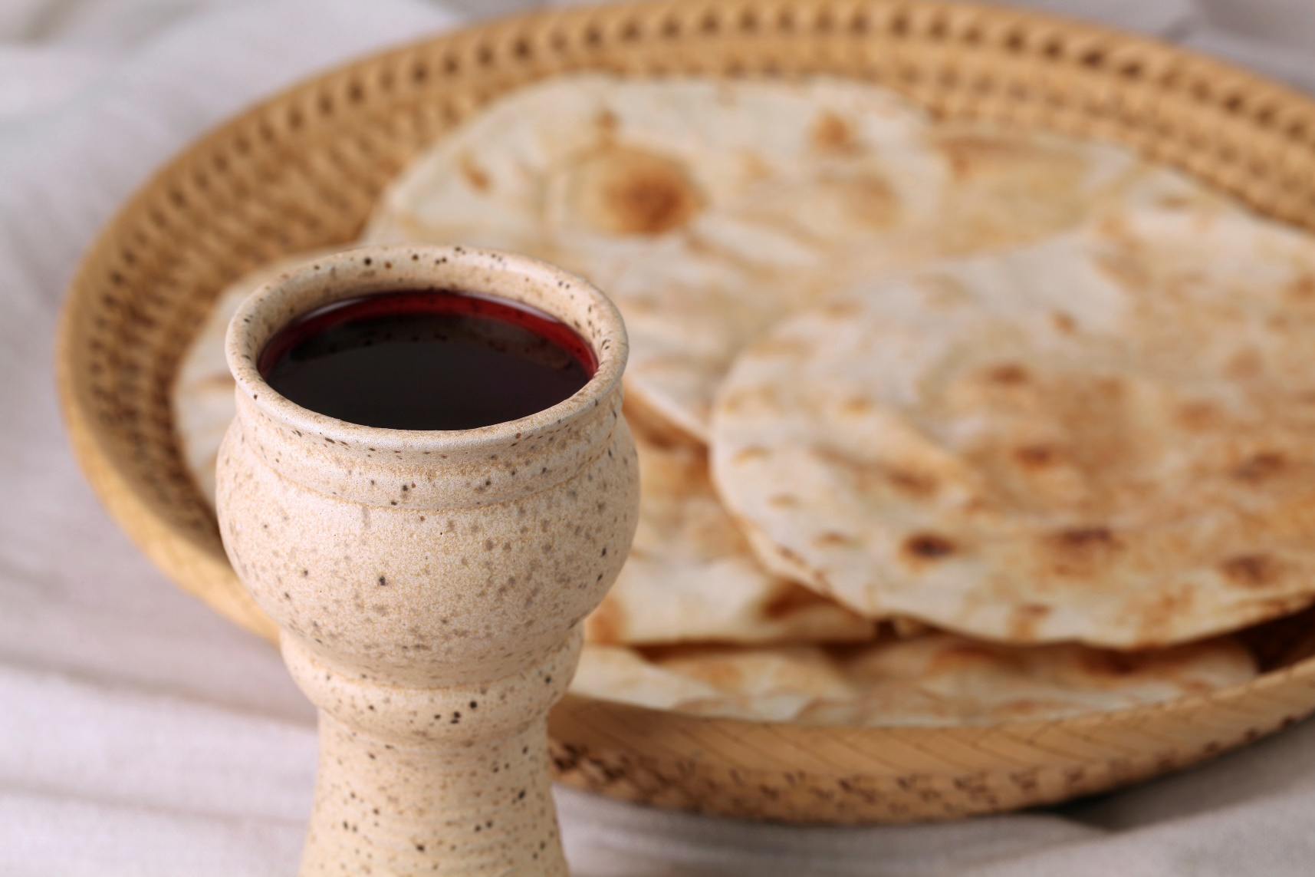
N’oublions pas l’essentiel !
« Ce que je vous ai commandé »
Notes:
Il y a une tendance, de choisir de ne pas persévérer dans la fraction du pain chaque fois qu’on se réunit en église.
D’autres, choisit de ne pas se réunir au moins une fois par semaine !
Et enfin, pourquoi prier ensemble ?
En fait, le Repas du Seigneur, était le 1er commandement du SJC, pour la Nouv Allian
IL a dit : «Faites ceci en mémoire de Moi.»
C’est un honneur d’être invité par LUI à Sa Table, et nous le faisons pour LUI plaire.

Slide 16
Revoir, réagir et revenir :
Actes 2 est un exemple pour nous :
Un exemple d’unité d’Esprit,
Un exemple de témoignages,
Un exemple de prédication de la Parole,
Un exemple d’appel au salut,
Un exemple du salut par le Seigneur
Un exemple de ‘faire des disciples’
www.AzBible.yolasite.com/fr
Notes:
Repassons dns ntr cœur ce que la Bible dit
Recherchons la volonté du Seigneur pour atteindre ensemble toute la région.
Regardons les résultats avec honnêteté dans un an, pour corriger la mire s’il le faut.
Ac2 résume bien notre Mission Monde par l’exemple des premiers chrétiens qui ont travaillé ensemble !
[lire]

